Slide 1


Slide 2



系統總覽與可行性評估
三大核心功能與落地評估
邏輯解釋
錯誤更正
題型練習
生活化比喻拆解核心語法邏輯
提問引導除錯絕不直接給答案
動態生成相似難度情境測驗題

Slide 3
01
第一部分
與 AI 協作之提示詞探討過程
完整還原向 AI 提問之原始提示詞、可行性評估、三大 System Prompt 與雙工具整合策略

Slide 4
提示詞探討起點：我們如何向 AI 提問？
原始提問內容（前半段）與 AI 給予的核心定位
# 我們向 AI 提出的原始 Prompt 全文：
AI 回覆之教育系統核心價值
程式設計教育輔助系統：
1. 解釋功能：解釋各程式語言的邏輯和使用到的技巧。
角色定位：確保 AI 扮演「助教」而非「代寫機器人」
2. 更正功能：解釋程式執行錯誤的原因和改善方式。
壓制衝動：加入嚴格輸出限制壓制直接給答案衝動
3. 練習功能：透過上傳程式分析邏輯，做出相似題目。
請你：1. 判斷實作可能性
適用對象：輔導學習 C/C++ 與基礎程式邏輯極大助力
2. 提示詞該如何問讓 AI 生成
最大差異：與一般 ChatGPT 最大的教育價值分水嶺
3. 如何利用 NotebookLM 和 Gemini Pro 製作

Slide 5
AI 回覆解析（一）：1. 實作可能性評估 — 整體評估：極高 (High)
AI 對三大核心功能與技術落地之詳細評估
評估項目 | 可行性指標 | AI 評估之具體技術原因與突破策略
解釋與更正功能 | 極高 | Gemini 對 C/C++/Python 語法樹與常見錯誤（Segmentation Fault、無窮迴圈）辨識率極高
相似題練習功能 | 難易度問題 | AI 易生過簡或超綱題目，須靠精準 Prompt 控制並餵給 CPE 或 UVa 題型結構確保品質
系統技術落地 | 輕量高彈性 | 前端可採用網頁介面（HTML/PHP/Bootstrap 或 Gradio），後端直接串接 Gemini API 即時互動

Slide 6
AI 回覆解析（二）：2. 核心提示詞設計 — 功能一：解釋功能
邏輯與技巧解析之設計重點與 System Prompt 原文
# AI 生成之「功能一：解釋功能」System Prompt 原文：
AI 建議之設計重點
你是一位具備豐富教學經驗的程式設計助教。請以初學者能理解的引導式口吻，解釋以下程式碼的運作邏輯。
語氣設定：拆解步驟避免生硬專有名詞
要求：
要求一：先用一句話總結這段程式碼功能
1. 先用一句話總結這段程式碼的功能。
要求二：標註指標操作、陣列走訪、遞迴技巧
2. 逐段/逐行解釋核心邏輯，特別標註使用到的關鍵技巧（例如：指標操作、陣列走訪、遞迴等）。
要求三：舉出一個生活化比喻幫助理解邏輯
3. 舉出一個生活化的比喻來幫助理解該邏輯。
[輸入程式碼]：(插入學生的程式碼)

Slide 7
AI 回覆解析（三）：2. 核心提示詞設計 — 功能二：更正功能
錯誤成因與改善之設計重點與 System Prompt 原文
AI 建議之設計重點
# AI 生成之「功能二：更正功能」System Prompt 原文：
學生提交了一段有 Bug 的程式碼，並遇到了執行錯誤/非預期輸出。你的任務是引導學生找出錯誤，而不是直接把答案給他。
核心原則：絕不直接給出正確完整程式碼
指出位置：明確說明錯誤發生在哪一行或區塊
1. 指出位置：明確說明錯誤發生在哪一行或哪一個區塊。
2. 解釋成因：說明為什麼發生錯誤（陣列越界、未初始化等）。
解釋成因：陣列越界、變數未初始化、型別不匹配
3. 給予提示：提供 1 到 2 個修改方向或反思問題，引導學生自行修正，嚴禁直接輸出修正後的完整程式碼。
給予提示：提供 1 至 2 個修改方向或反思問題
[錯誤訊息/預期與實際輸出]：(插入錯誤資訊)
[輸入程式碼]：(插入學生的程式碼)

Slide 8
AI 回覆解析（四）：2. 核心提示詞設計 — 功能三：練習功能
相似題型生成之五步結構與 System Prompt 原文
# AI 生成之「功能三：練習功能」System Prompt 原文：
請分析以下程式碼所包含的「核心語法」與「演算法邏輯」。根據分析結果，生成一道難度相當、但應用場景完全不同的全新練習題。
從 AI 建議到程式實作落實
1. 知識點萃取：列出這題測驗了哪些程式概念。
難度鎖定：鎖定相同難度與核心演算法知識點
2. 情境包裝：如將「計算成績平均」改為「購物車總價」。
情境轉換：徹底改變應用場景防止學生死背
3. 題目敘述：包含題目說明、輸入格式、輸出格式。
4. 測資提供：提供至少兩組 Test Cases (Input/Output)。
隱藏實作：於 app.py 中採用 語法封裝
5. 隱藏解答：放最底部並加上標示以便系統隱藏或展開。

Slide 9
AI 回覆解析（五）：3. 利用 NotebookLM 與 Gemini Pro 製作系統
「知識庫大腦」與「即時推論引擎」兩階段整合策略
階段一：NotebookLM 教學知識庫 (RAG)
階段二：Gemini Pro 動態推論引擎
匯入教材來源：上傳 C/C++ 講義、CPE 考古題、UVa 筆記與常犯錯誤清單 PDF/Markdown
長文邏輯分析：超大 Context Window 完整讀取多函式長篇專案並精準定位 Bug
生成教學指引：自動梳理各單元「重點教學話術」與「標準解題起手式」
動態 Prompt 組合：依點擊按鈕（解釋、糾錯、出題）將程式碼與對應 Template 組合發送
系統應用：將「課程知識綱要」嵌入 System Prompt，避免講出超出大一/大二複雜語法
結構化輸出：支援回傳 {"error_line": 15, "reason": "...", "hint": "..."}

Slide 10
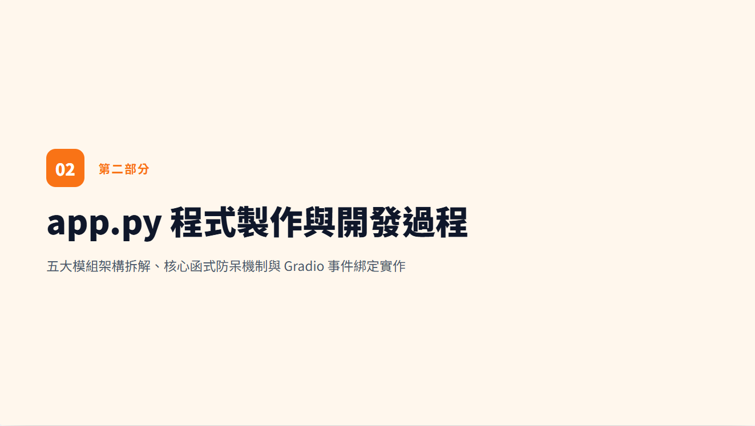

Slide 11
系統程式結構
app.py 五大核心程式區塊與環境啟動
M1
M2
M3
M4
M5
提示詞範本
底層核心函式
按鈕處理邏輯
Gradio 雙欄介面
自動啟動服務
定義三大全域指令常數
讀檔與 API 異常捕捉
字串格式化與空值防呆
元件佈局與事件綁定
inbrowser 自動開網頁

Slide 12
後端核心函式實作
來源切換讀取機制與潛在 Bug 智慧預測
get_code_content() 來源二選一
# app.py: 更正功能防呆與動態組裝邏輯
依使用者勾選模式（直接貼上或上傳檔案）
精準讀取程式碼
def handle_correct(api_key, model_name, code_text, file, err):
code = get_code_content(code_text, file)
call_gemini() 動態驗證
err_msg = err.strip() if err and err.strip() else \
即時驗證 API Key 並捕捉網路異常
"無提供具體錯誤訊息，請進行潛在 Bug 預測。"
prompt = PROMPT_CORRECT_TEMPLATE.format(code=code, error_info=err_msg)
handle_correct() 智慧補全
return call_gemini(api_key, model_name, prompt)
未填錯誤訊息時自動改為潛在 Bug 預測

Slide 13
前端介面與事件綁定
Gradio 雙欄式佈局與非同步點擊事件串接
# app.py: 模型選單與按鈕事件綁定
def load_model_db() #讀取模型白名單資料庫。
{
"_comment": "程式教學專用 Gemini 模型白名單 (自動排除 tts 與 live 語音模型)",
"free_models": [
"gemini-3.8-flash",
"gemini-3.6-flash",
"gemini-3.5-flash-lite"
],
"paid_models": [
"gemini-4-argon"
]
}
免費高配額：主打 Flash 教育模型免綁卡學習
動態載入：支援一鍵載入可用模型與雙級切換
多格式支援：支援直接貼上或上傳多語言檔案
一鍵啟動：執行腳本自動彈出本機 7860 埠
def toggle_model_visibility(choice) # 模型選單動態切換
def get_code_content(source_choice, code_text, uploaded_file) #多格式支援
demo.launch(inbrowser=True) # 自動開啟瀏覽器

Slide 14
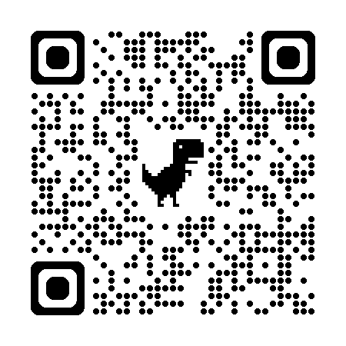
03
第三部分
系統實作成果展示
最新版網頁介面實際運行畫面、操作流程與未來優化方向
Github 實作倉庫連結

Slide 15
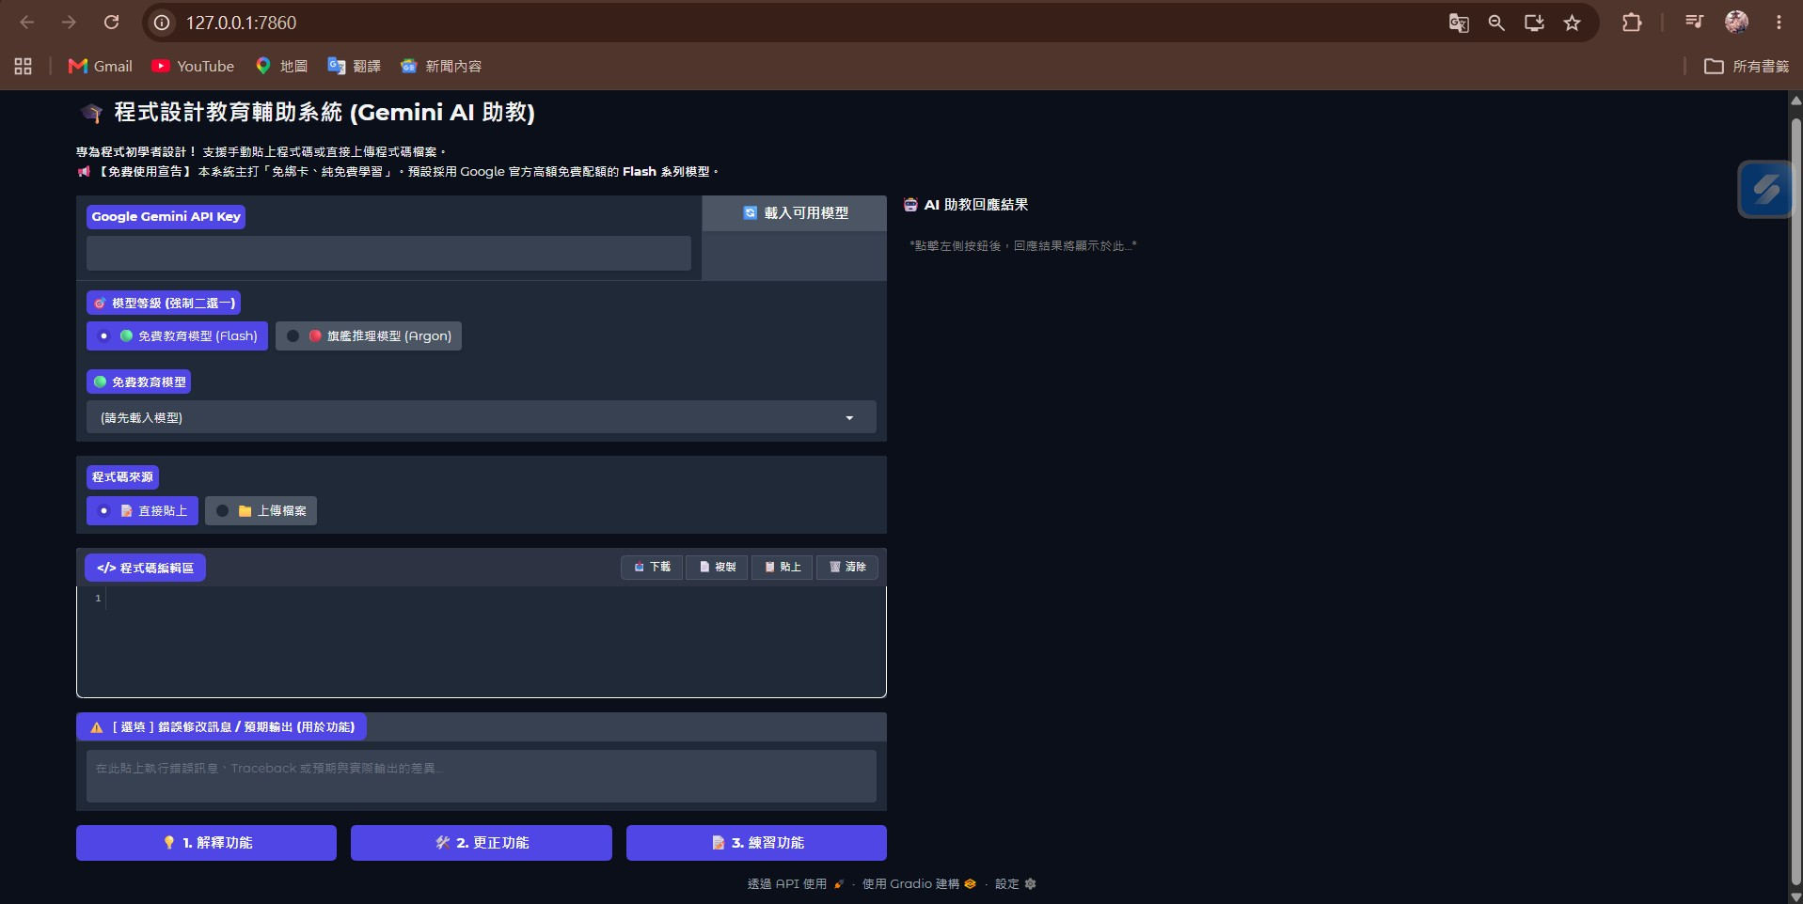
系統實際運行畫面（最新版本）
本機伺服器啟動與新版介面操作流程
步驟 A 載入模型：輸入金鑰並切換免費 Flash 模型
步驟 B 來源切換：選擇直接貼上程式碼或上傳檔案
步驟 C 選填錯誤：貼上 Traceback 供更正功能診斷
步驟 D 觸發助教：點擊三大按鈕於右側顯示解析

Slide 16
感謝聆聽・敬請指教
程式設計教育輔助系統 — 系統雛形已具備完整展示能力
組員：CBE112002 鄭詠連 ｜ CBE112024 沈光儒 ｜ CBE112041 王瑞德

